Slide 1
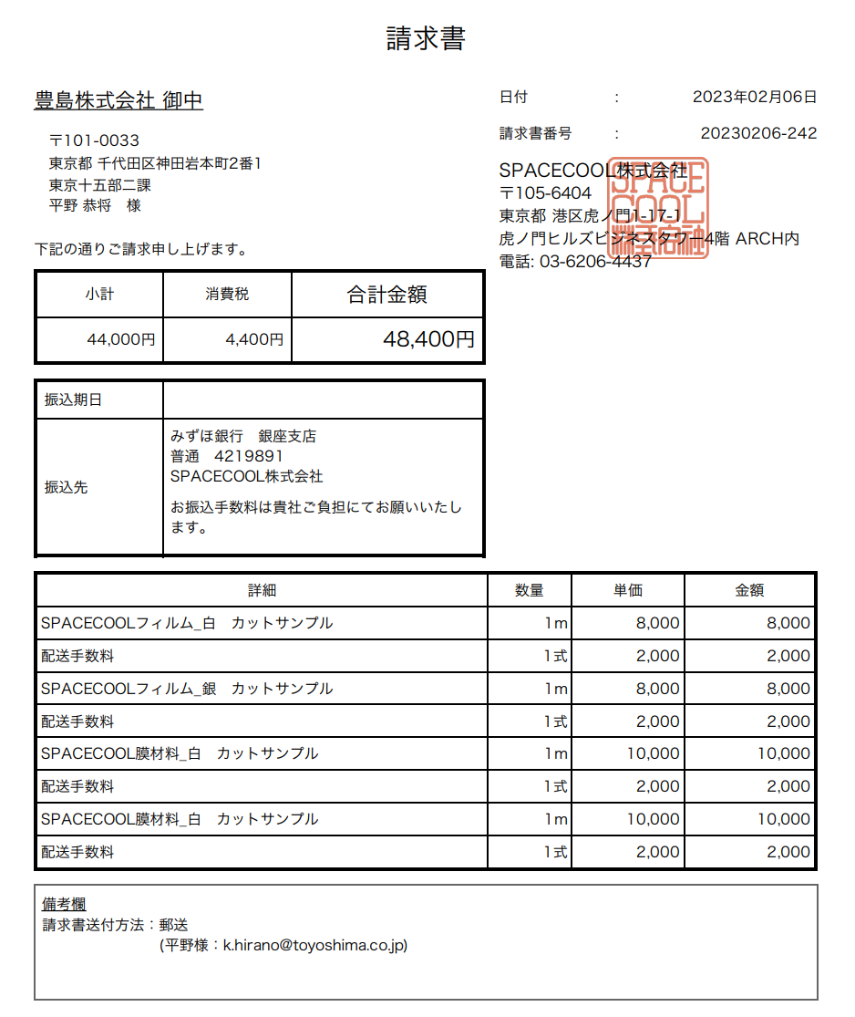
取引先企業名
取引先企住所
担当者名など
送付商品・金額
郵送などの注意書き
送り先アドレス

